Slide 1
Domínio
Processos vitais comuns aos seres vivos
Subdomínio
Trocas nutricionais entre o organismo e o meio: nas plantas

Slide 2

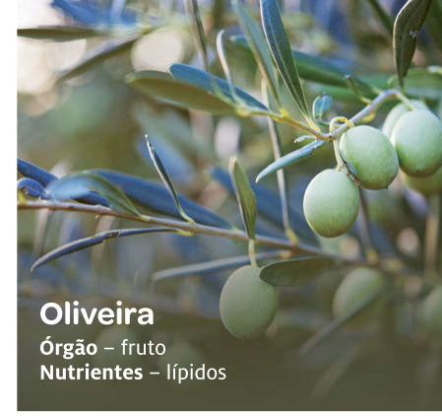

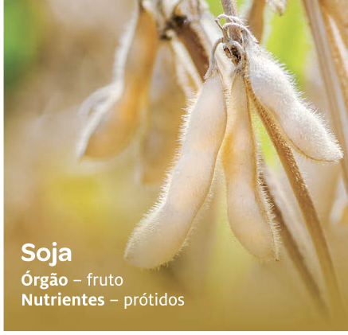
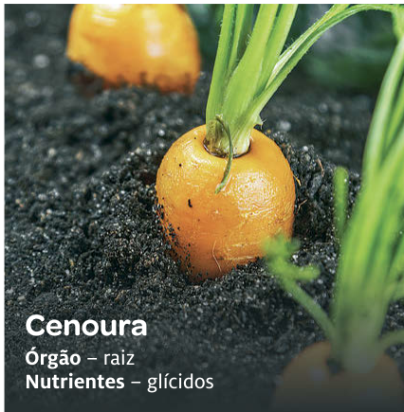
Em que órgãos as plantas acumulam reservas alimentares?
Quando as plantas não utilizam na totalidade as substâncias produzidas na fotossíntese, estas ficam acumuladas sob a forma de substâncias de reserva em diferentes órgãos da planta:
FRUTO
CAULE
FRUTO
RAIZ

Slide 3
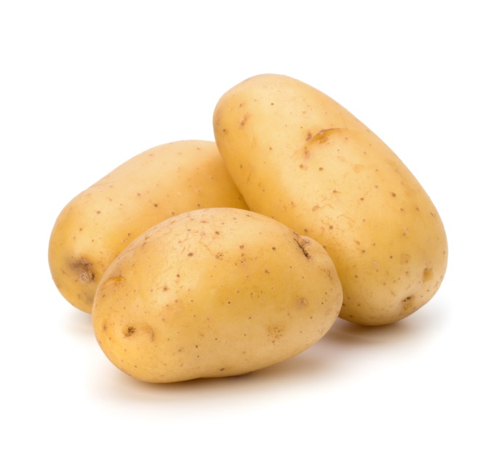
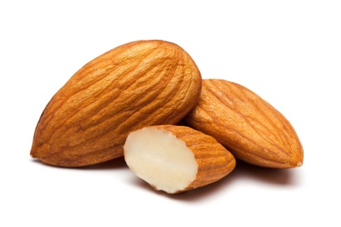
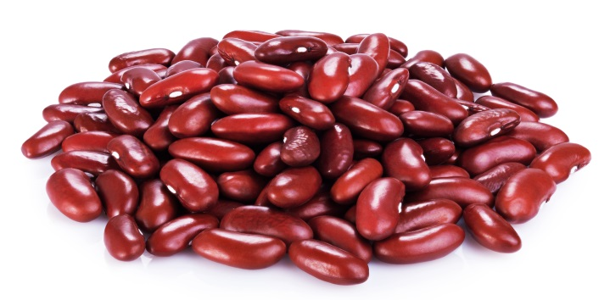
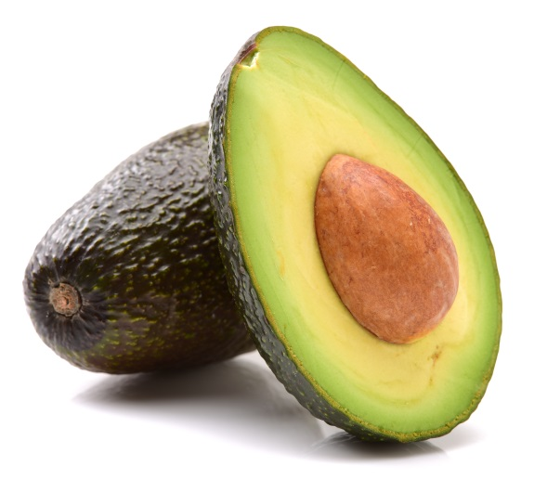
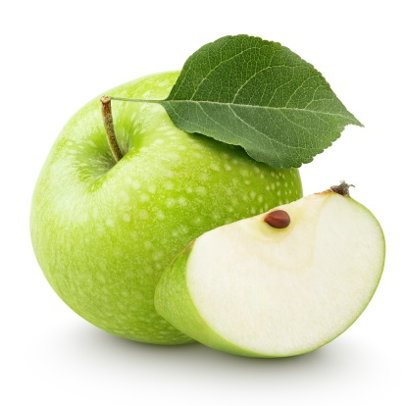
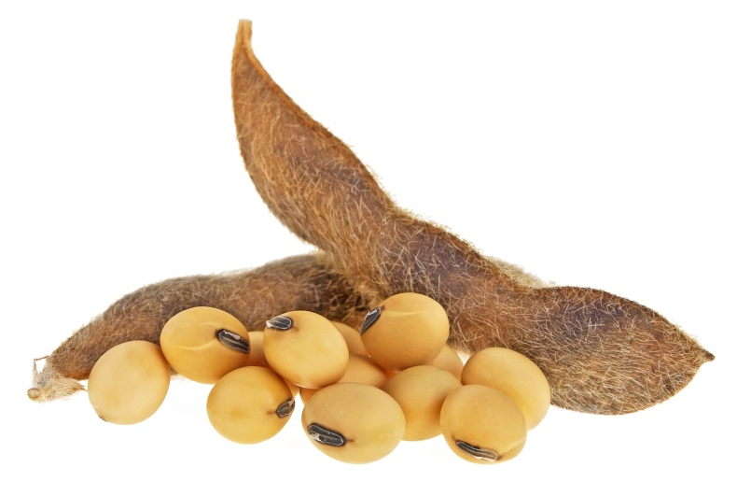
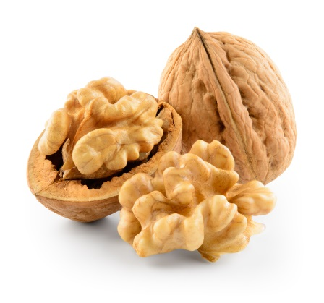
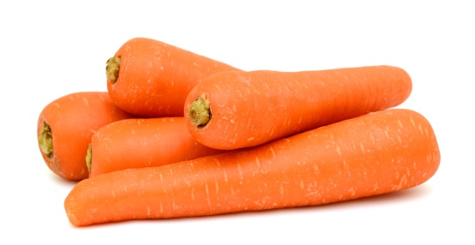
Quais são as substâncias que as plantas acumulam?
A maioria das plantas armazena glícidos, como o amido, mas algumas plantas armazenam outros nutrientes, como lípidos ou prótidos.
LÍPIDOS
GLÍCIDOS
PRÓTIDOS

Slide 4

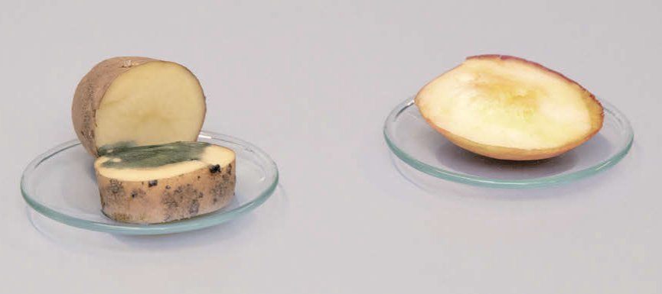
Quais são as substâncias que as plantas acumulam?
Em laboratório podemos realizar testes para identificar a presença de determinadas substâncias nas plantas.
TESTE DA MANCHA NO PAPEL (LÍPIDOS)
TESTE DA ÁGUA IODADA (AMIDO)
RESULTADO POSITIVO:
COR AZULADA
RESULTADO POSITIVO:
MANCHA GORDUROSA NO PAPEL

Slide 5
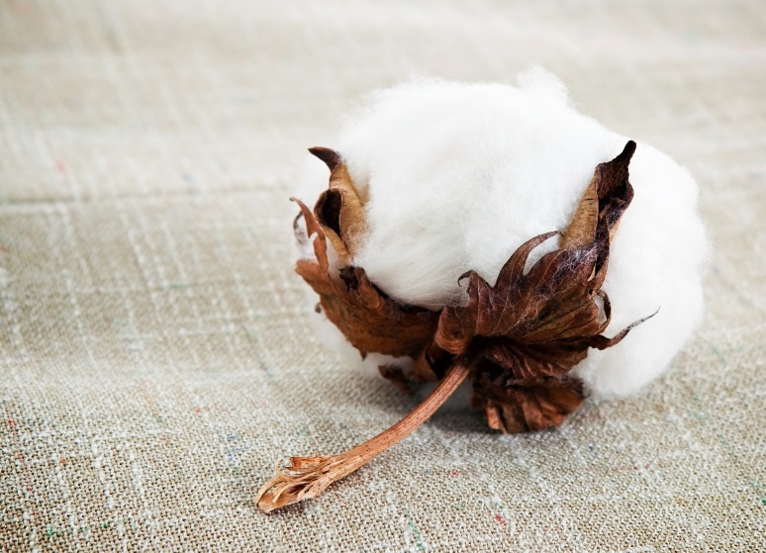
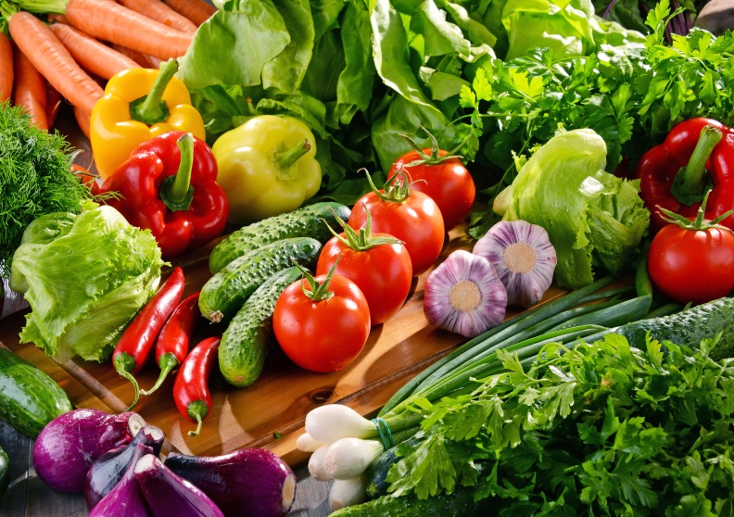


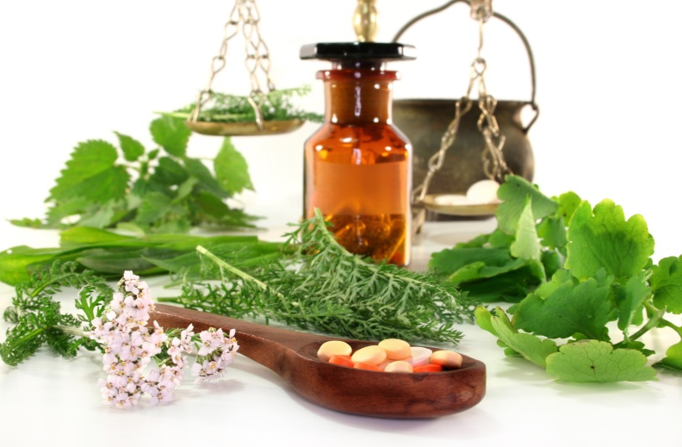

Quais são as utilizações mais frequentes das plantas na sociedade atual?
Indústria têxtil
Alimentação
Higiene e cosmética
Mobiliário e artigos de cortiça
Alimentação
Indústria farmacêutica
Fabrico de colas e vernizes
Higiene e cosmética
Indústria têxtil
Mobiliário e artigos de cortiça
Indústria farmacêutica
Fabrico de colas e vernizes

Slide 6
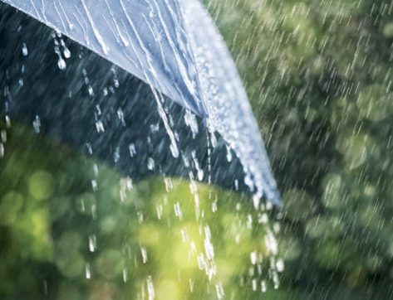
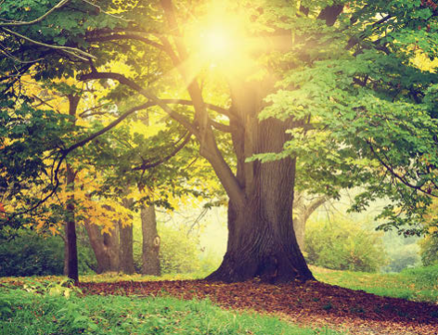
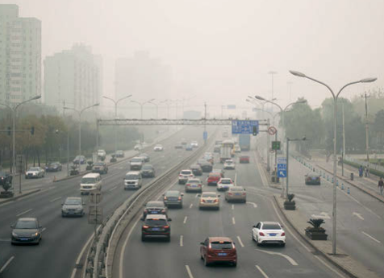

Qual é a importância das plantas para o ambiente e
para os outros seres vivos?
1
2
4
Parte do oxigénio libertado na fotossíntese vai para a atmosfera e transforma-se em ozono, que protege os seres vivos dos raios UV.
1
Através da transpiração, as plantas libertam vapor de água, contribuindo para o ciclo da água e para um clima mais ameno.
3
4
3
As plantas captam dióxido de carbono durante a fotossíntese, contribuindo para a redução do efeito de estufa.
2
As plantas libertam oxigénio na fotossíntese, gás essencial aos seres vivos.

Slide 7
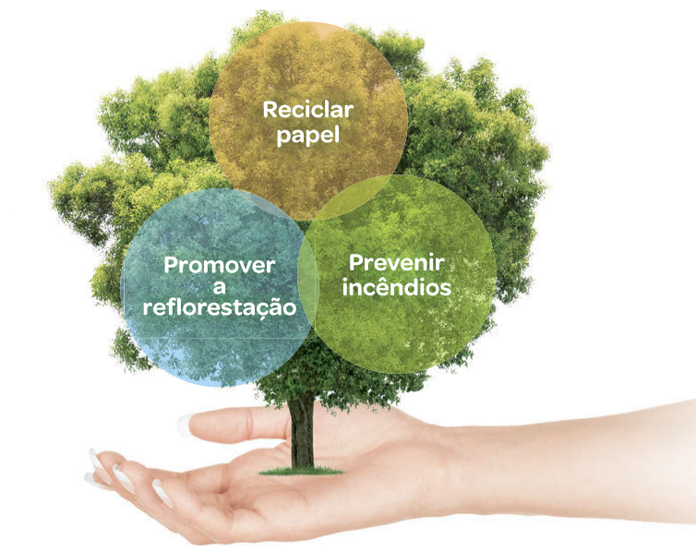
Qual é a importância das plantas para o ambiente e
para os outros seres vivos?
A destruição de plantas, por exemplo através da desflorestação, altera o Índice de Qualidade do Ar o que tem consequências graves para
o ambiente e para todos os seres vivos.
MEDIDAS PARA COMBATER A DESFLORESTAÇÃO:
A DESFLORESTAÇÃO PODE SER PROVOCADA POR:
Poluição;
Construção civil e extração de matérias-primas para a indústria;
Incêndios.

Slide 8
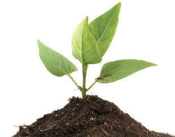
RESUMINDO...
EM QUE ÓRGÃOS AS PLANTAS ACUMULAM RESERVAS ALIMENTARES?
As plantas acumulam reservas alimentares em vários órgãos: nas raízes (ex: cenoura), nos caules (ex: batateira), nos frutos (ex: oliveira).
QUAIS SÃO AS SUBSTÂNCIAS QUE AS PLANTAS ACUMULAM?
As plantas acumulam mais frequentemente glícidos , principalmente amido. Em alguns casos, também acumulam prótidos e lípidos.
QUAIS SÃO AS UTILIZAÇÕES MAIS FREQUENTES DAS PLANTAS NA SOCIEDADE ATUAL?
As plantas são utilizadas principalmente como fonte de nutrientes, na alimentação , e como fonte de matérias-primas, para a indústria .
QUAL É A IMPORTÂNCIA DAS PLANTAS PARA O AMBIENTE E PARA OS OUTROS SERES VIVOS?
As plantas são essenciais para o ambiente e para os seres vivos, porque contribuem para a renovação e para a qualidade do ar através das trocas gasosas que realizam com o meio.
É importante preservar as plantas, tomando medidas tais como proteger as florestas,
Recicla r papel, prevenir incêndios e promover a reflorestação .
raízes
caules
alimentação
glícidos
renovação
indústria
reflorestação
alimentação
indústria
caules
glícidos
reciclar
renovação
raízes
reciclar
reflorestação

